Slide 1
Examen cardiaque partie I
Cours de sémiologie
2021-2022
Dr K.BOUSLIMANI
Médecine interne
CHU Mustapha Bacha

Slide 2
OBJECTIFS
Examen normal du précordium
Examen pathologique du précordium
inspection
palpation
auscultation

Slide 4
Conditions pour l’examen cardiaque :
Le sujet doit être torse nu dans une pièce calme tranquille et chaude.
L’examen se fait avec manœuvres posturales et respiratoires : position décubitus dorsal, décubitus latéral gauche, assise penchée en avant, debout. Respiration normale, apnée respiratoire et en fin d’expiration.
L’examen comporte : inspection, palpation, percussion et auscultation.
L’examen cardiaque est subdivisé en:
Examen du précordium
Un examen périphérique (artériel et veineux)
Une prise de la tension artérielle et de l’index de pression systolique.

Slide 5
Inspection

Slide 6


Slide 7
Inspection

Slide 8
Recherche de pulsations visibles
A gauche de la ligne médio-claviculaire: dilatation du cœur gauche.
Le long du bord gauche du sternum: dilatation du cœur droit.
Un soulèvement de la paroi thoracique, synchrone du pouls, dans la région sus-mammaire gauche: anévrysme pariétal du ventricule gauche.
Un bombement vers la droite de l’extrémité supérieure du sternum : anévrysme de l’aorte ascendante

Slide 9
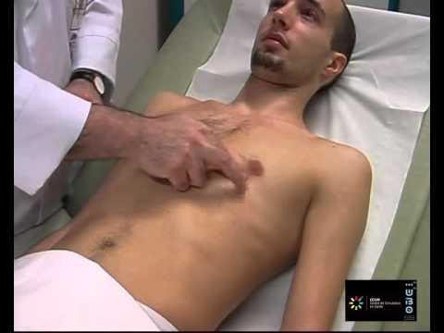
Palpation: le choc de pointe
On se place à droite du sujet examiné, la palpation est alors effectuée avec la main droite. On palpe le précordium sur toute sa surface, à la pointe puis à la base, le sujet étant en décubitus dorsal et/ou en DLG.
A l’état normal, seul le choc de pointe peut être palpé :
Le point le plus bas et le plus externe où le choc cardiaque peut être senti.
Il est au mieux perçu sur un sujet en décubitus latéral gauche.
Il est synchrone du pouls.
Le choc de pointe est perçu au 4ème, 5ème espace intercostal gauche sur la ligne médio-claviculaire

Slide 10
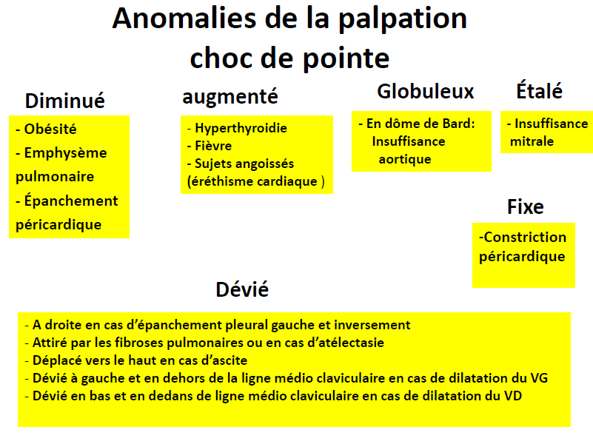
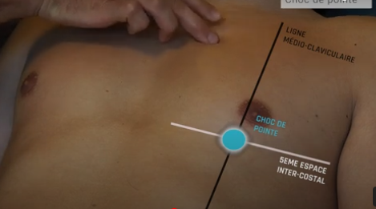

Slide 11
Le signe de Harzer
Le signe de Harzer : désigne la palpation d'un choc de pointe au niveau de l'épigastre. Il se voit dans l'hypertrophie du ventricule droit.

Slide 12
Palpation d’un frémissement ou d’une pulsation
Le frémissement, perçu à la palpation précordiale, est une traduction tactile correspondant à un souffle. Il peut être diastolique (frémissement Cataire apexien du rétrécissement mitral) ou systolique (frémissement d’un rétrécissement valvulaire aortique ou pulmonaire, frémissement d’une communication interventriculaire). Il signe pratiquement toujours l'organicité d’une atteinte cardiaque.

Slide 13
Merci pour votre attention

